Slide 1
Концепция эволюции раннедокембрийской земной коры континентов Наливкина Э.Б.

Slide 2
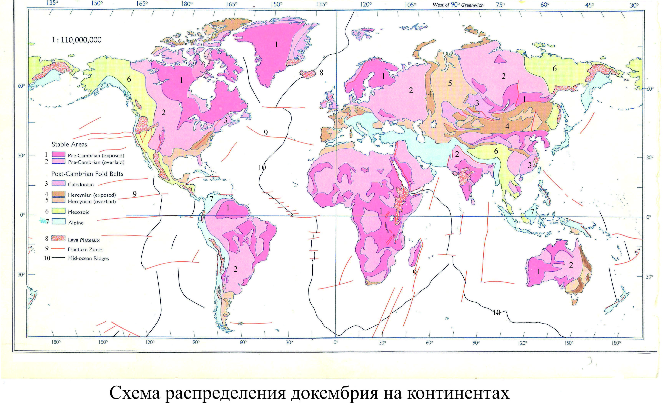

Slide 3
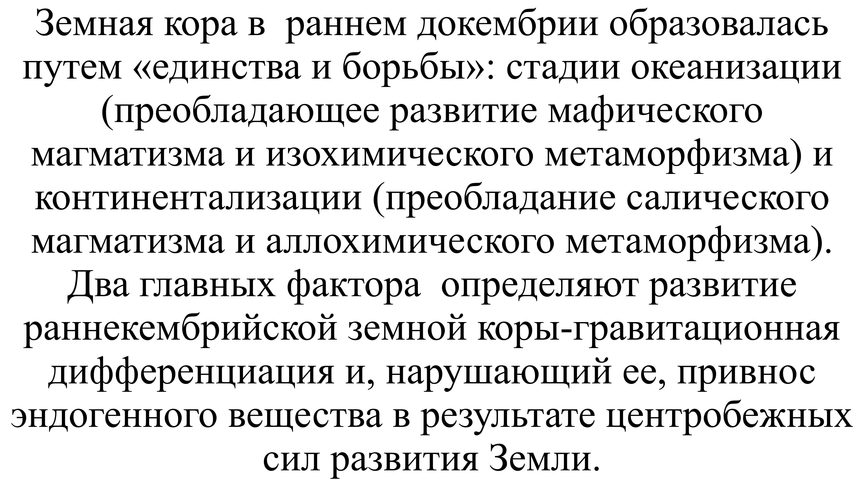

Slide 4
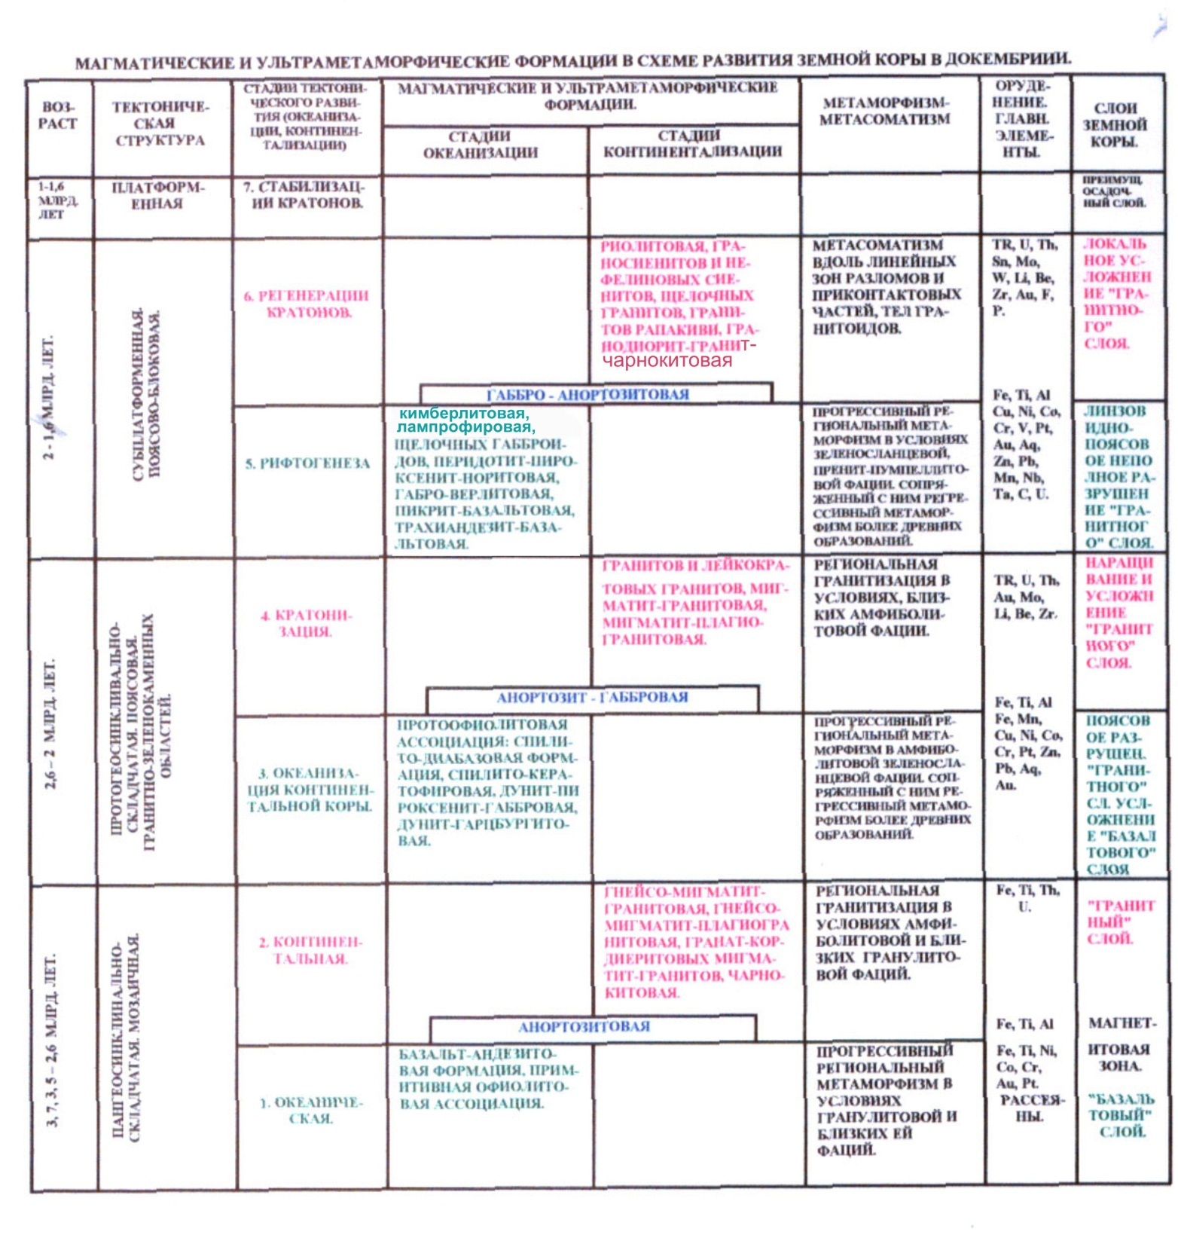

Slide 6
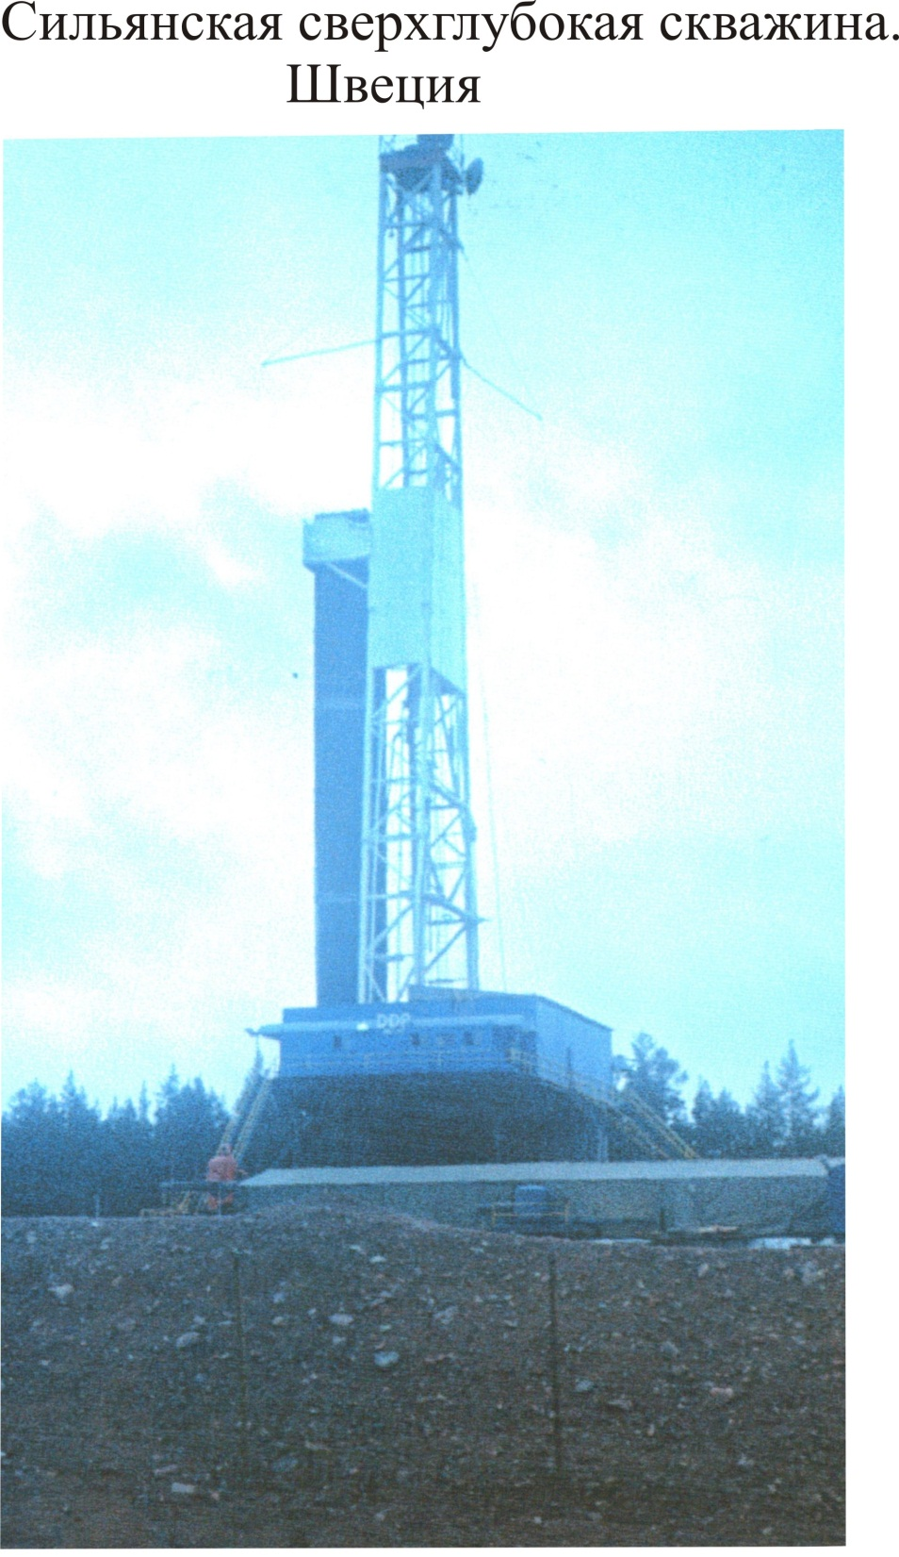

Slide 7
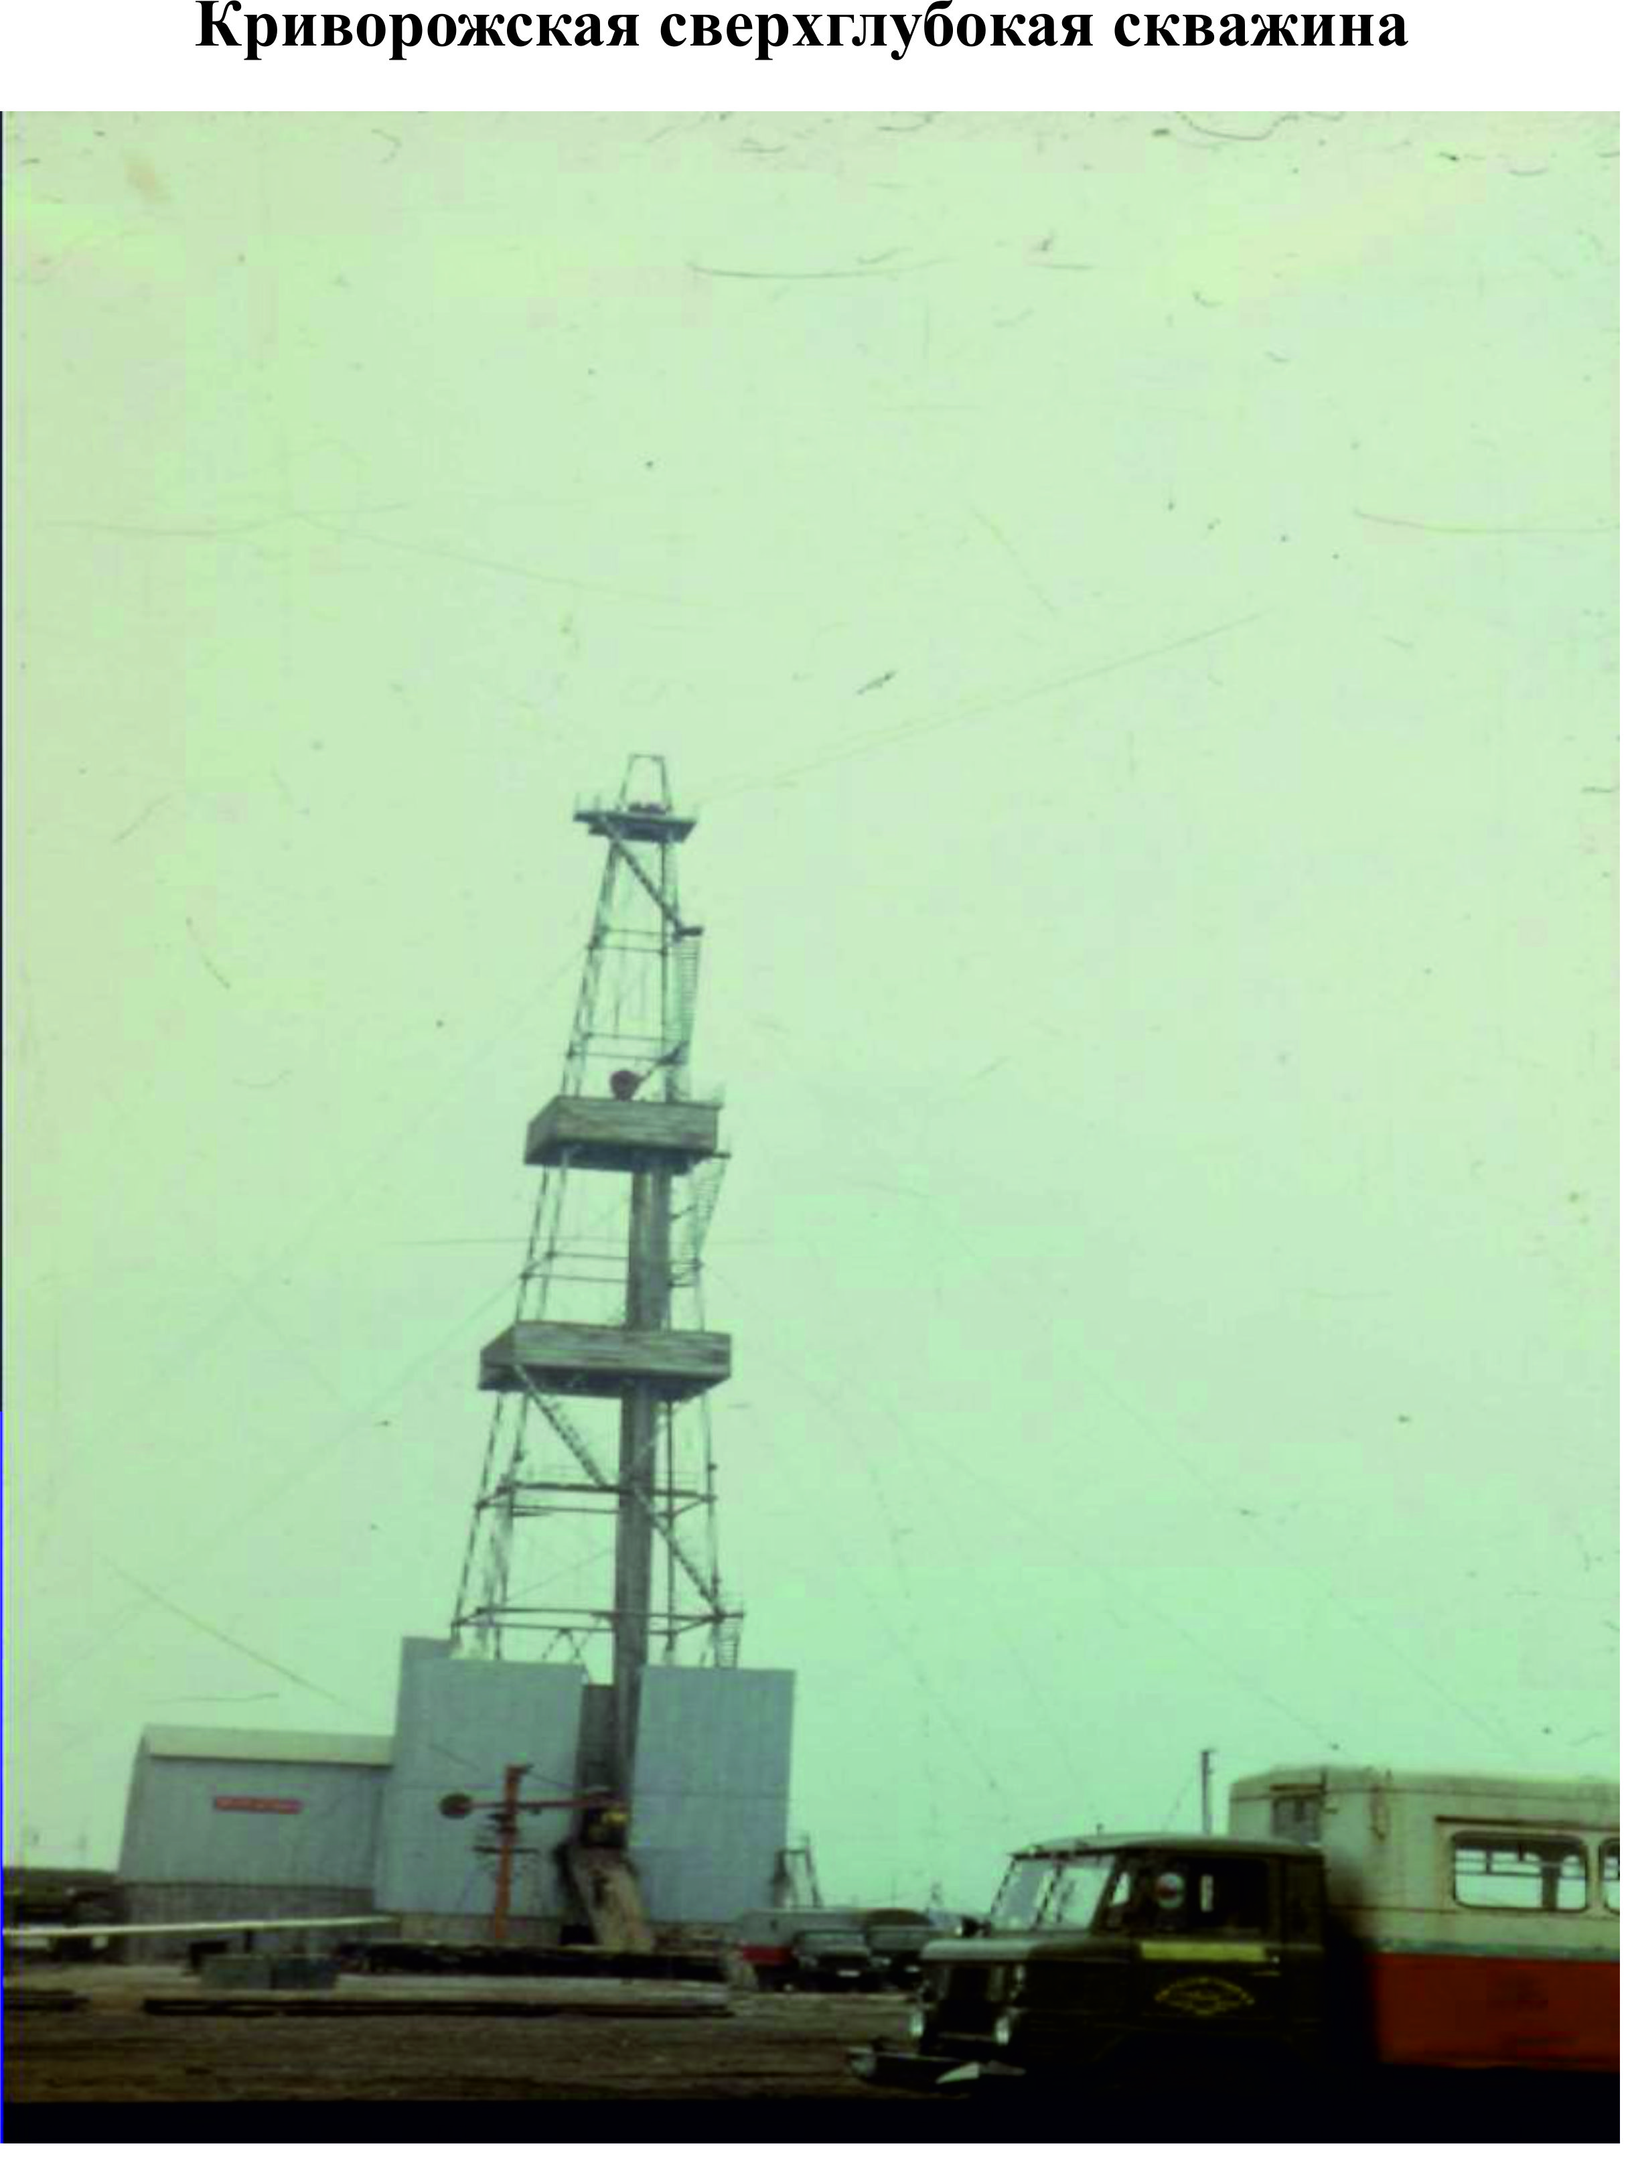

Slide 9
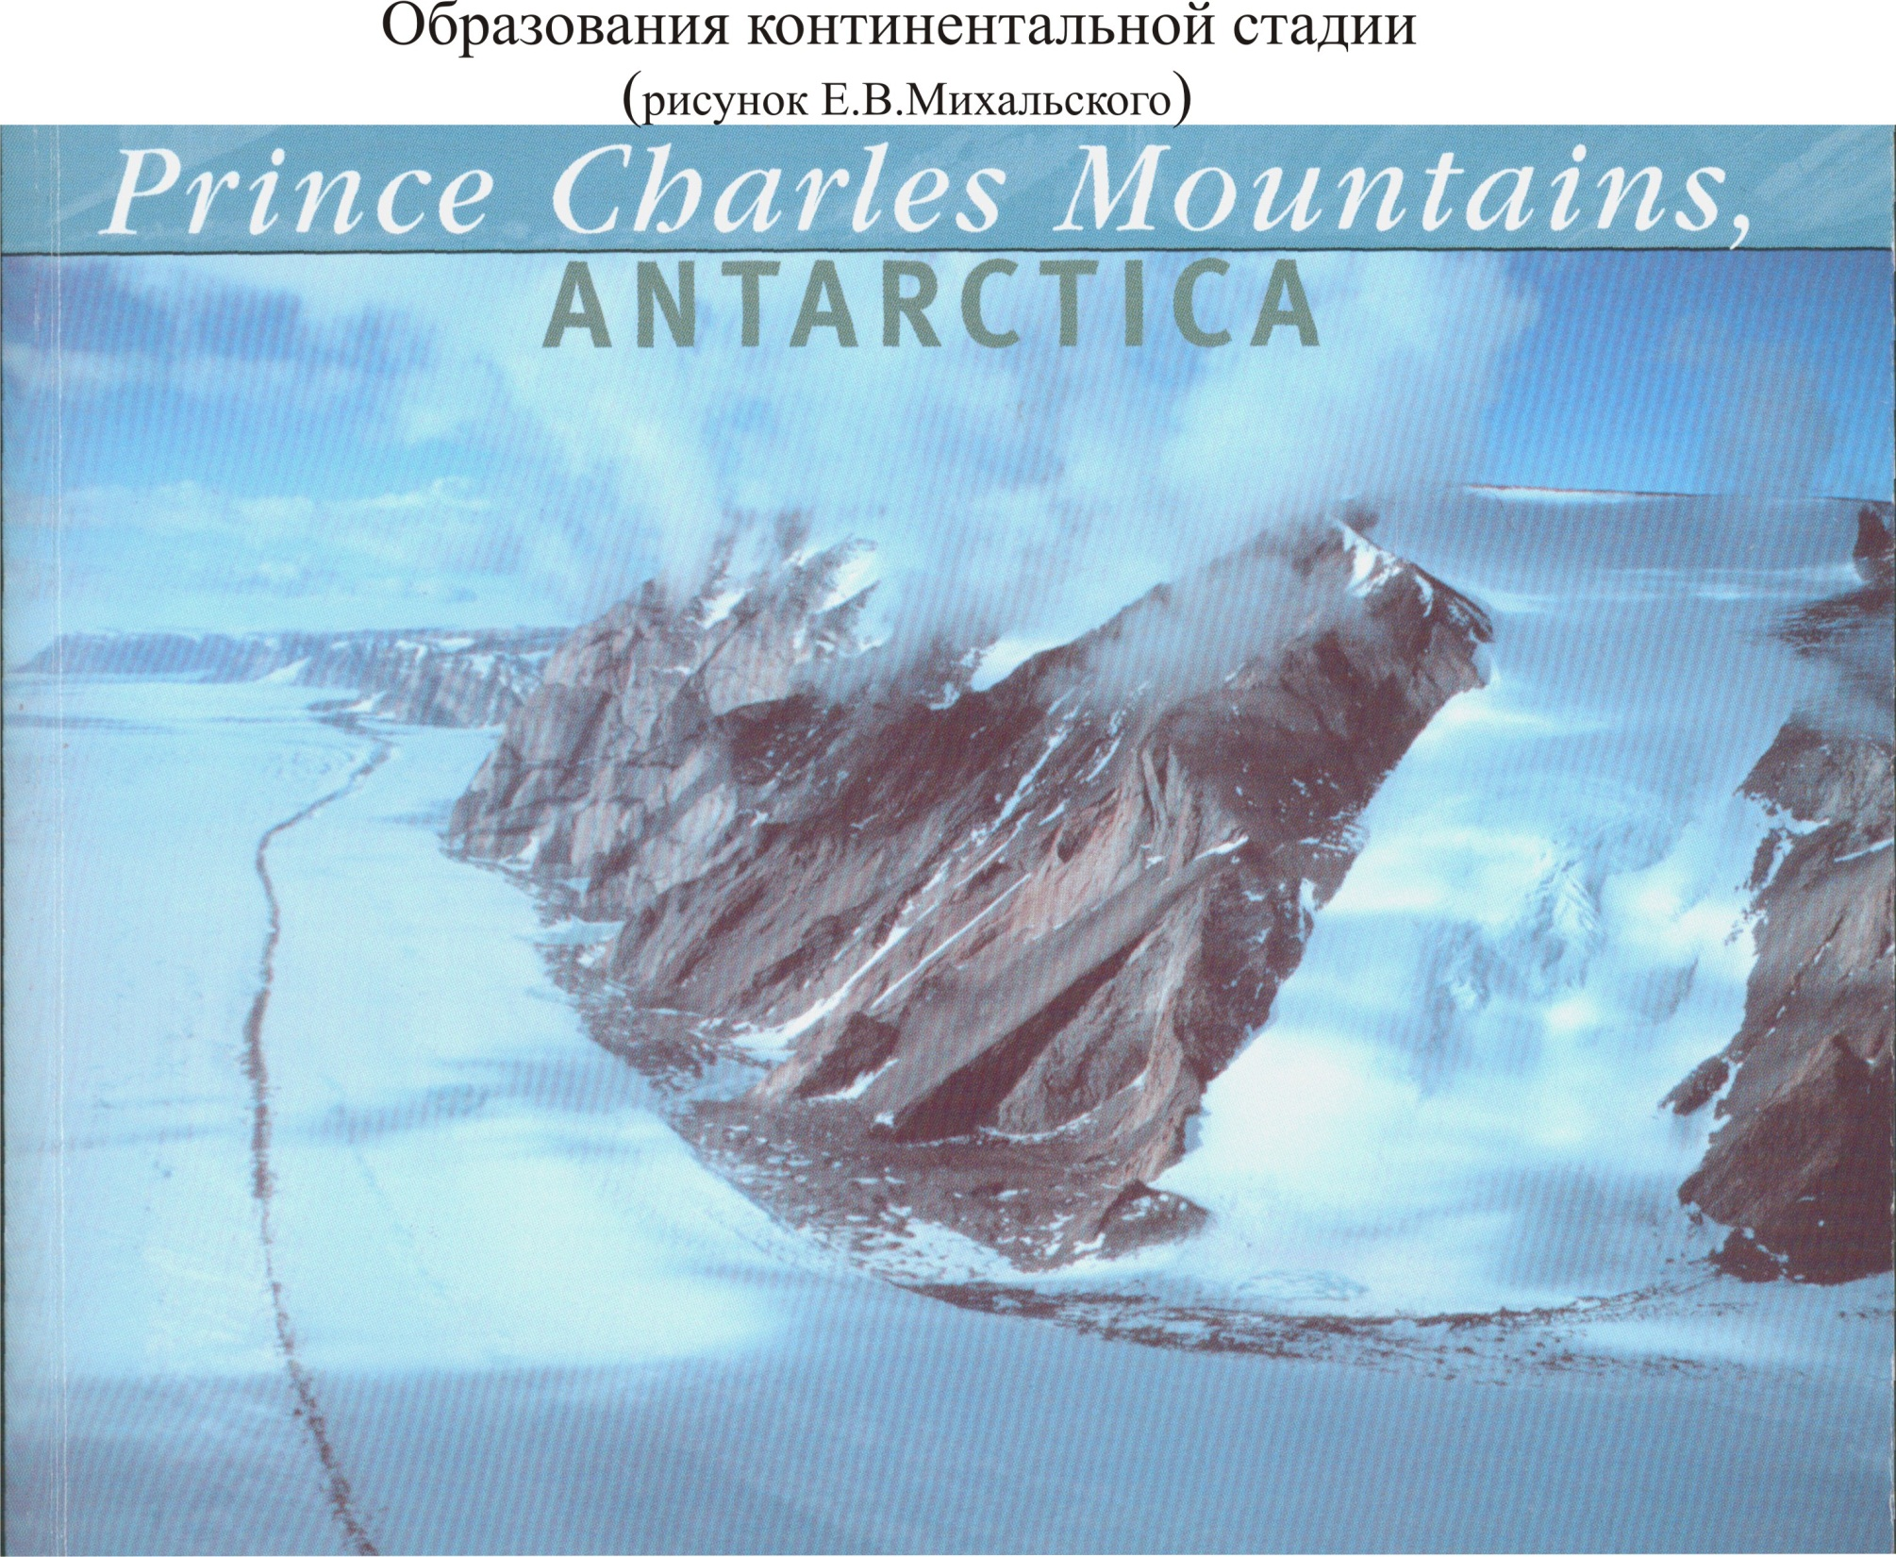

Slide 13
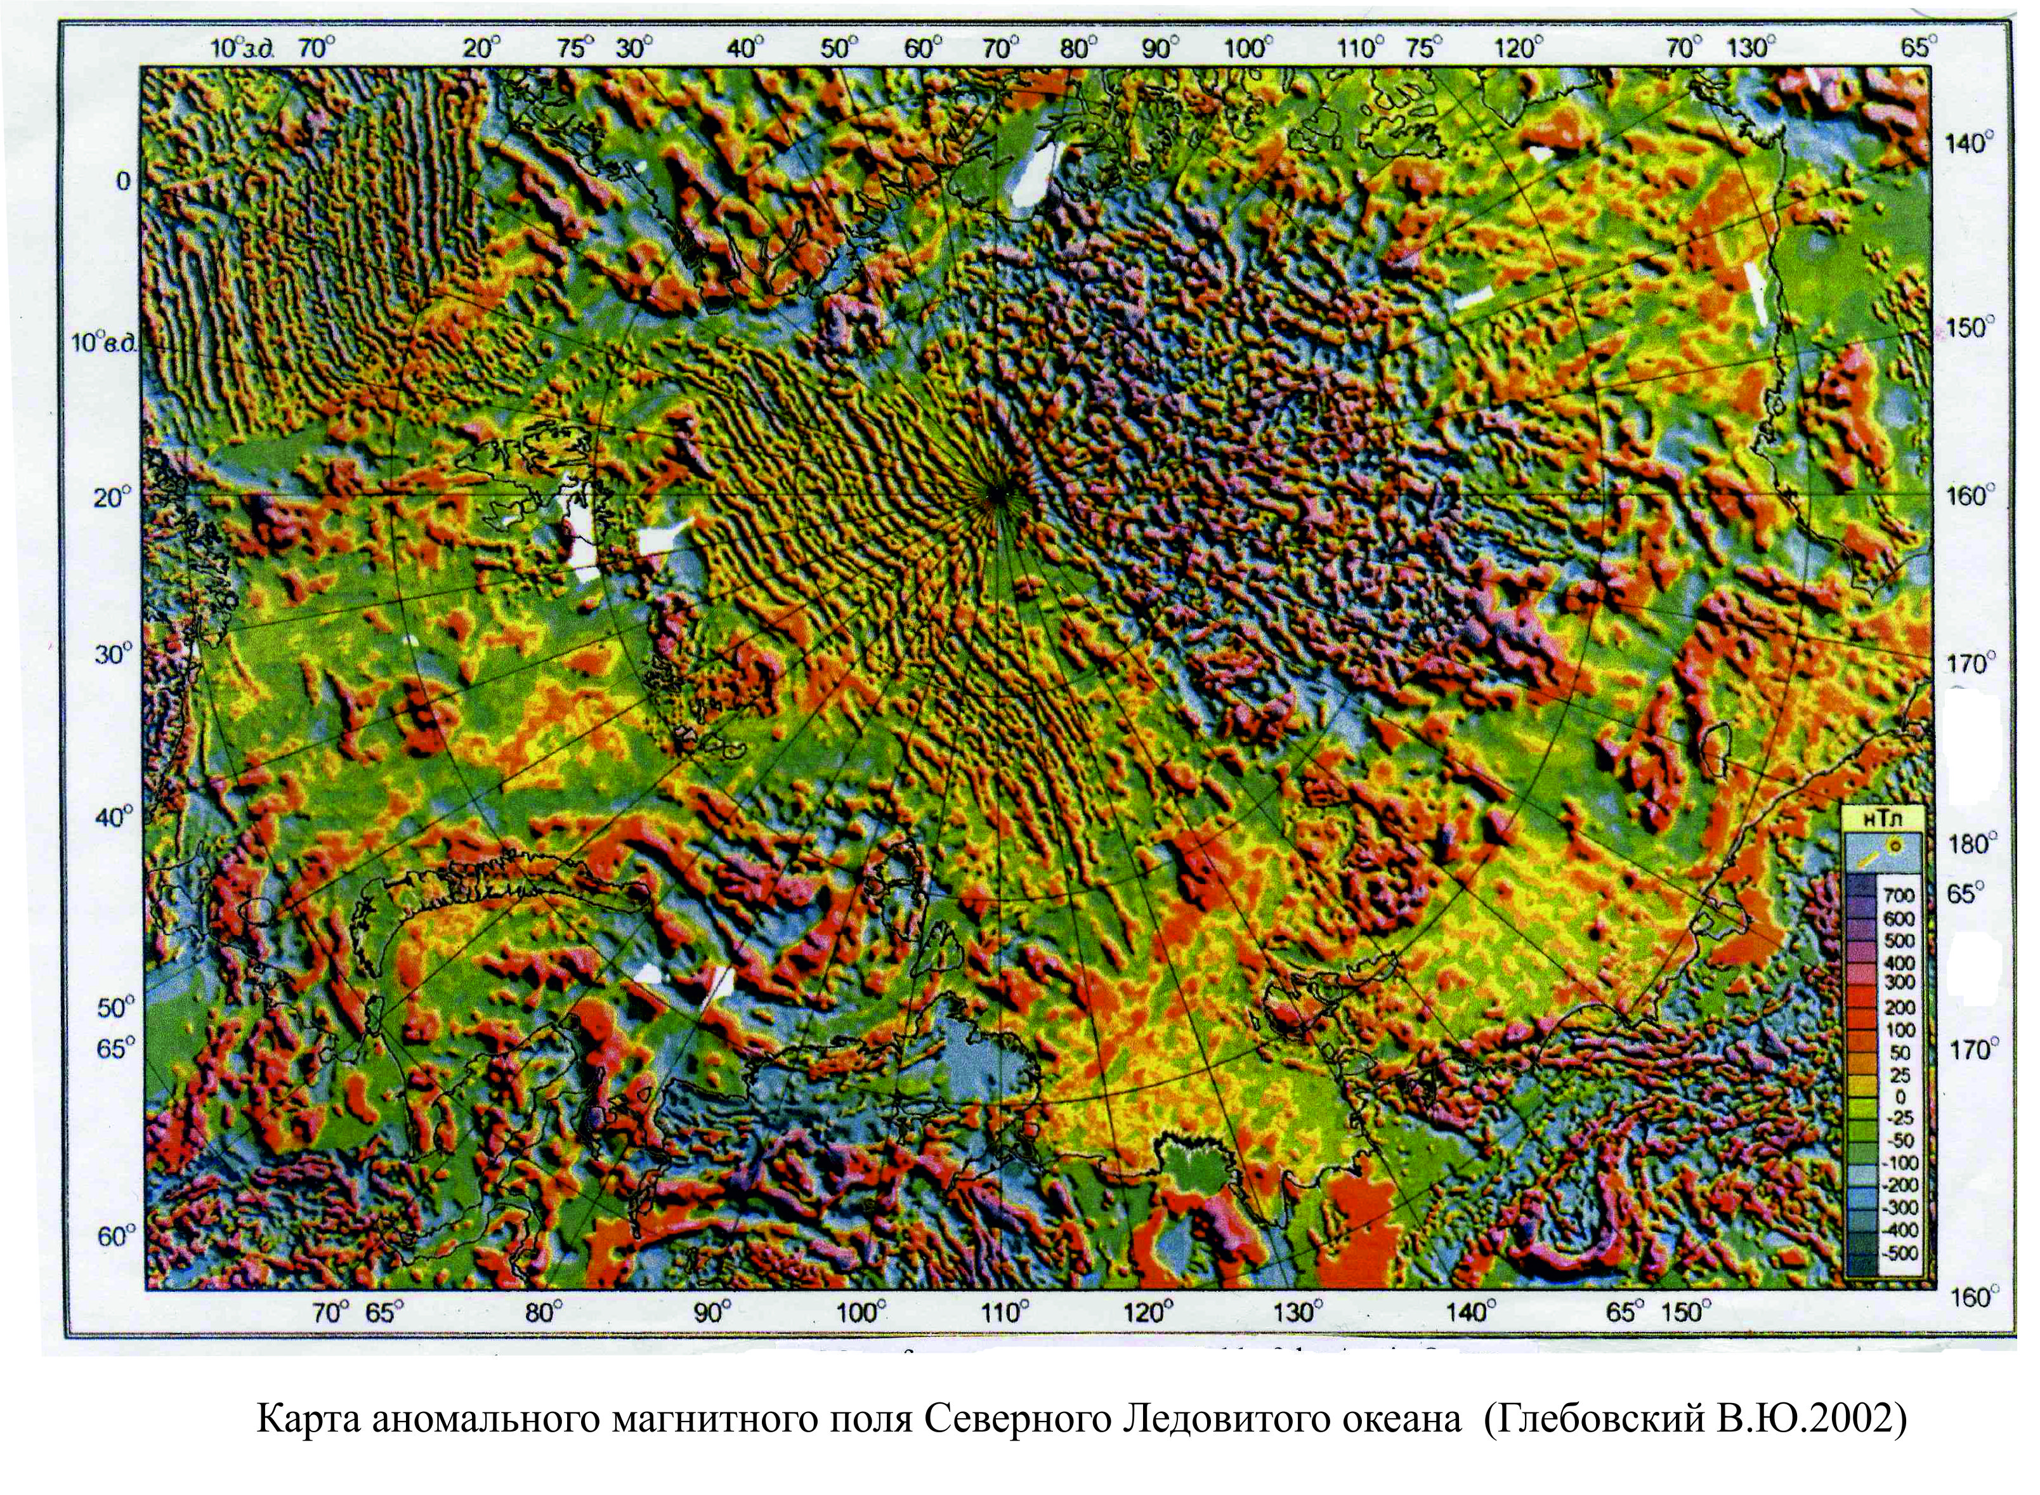

Slide 14
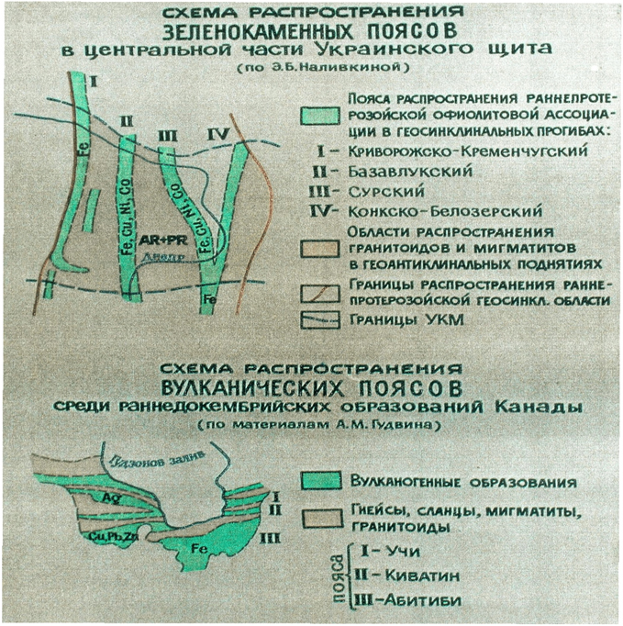

Slide 15
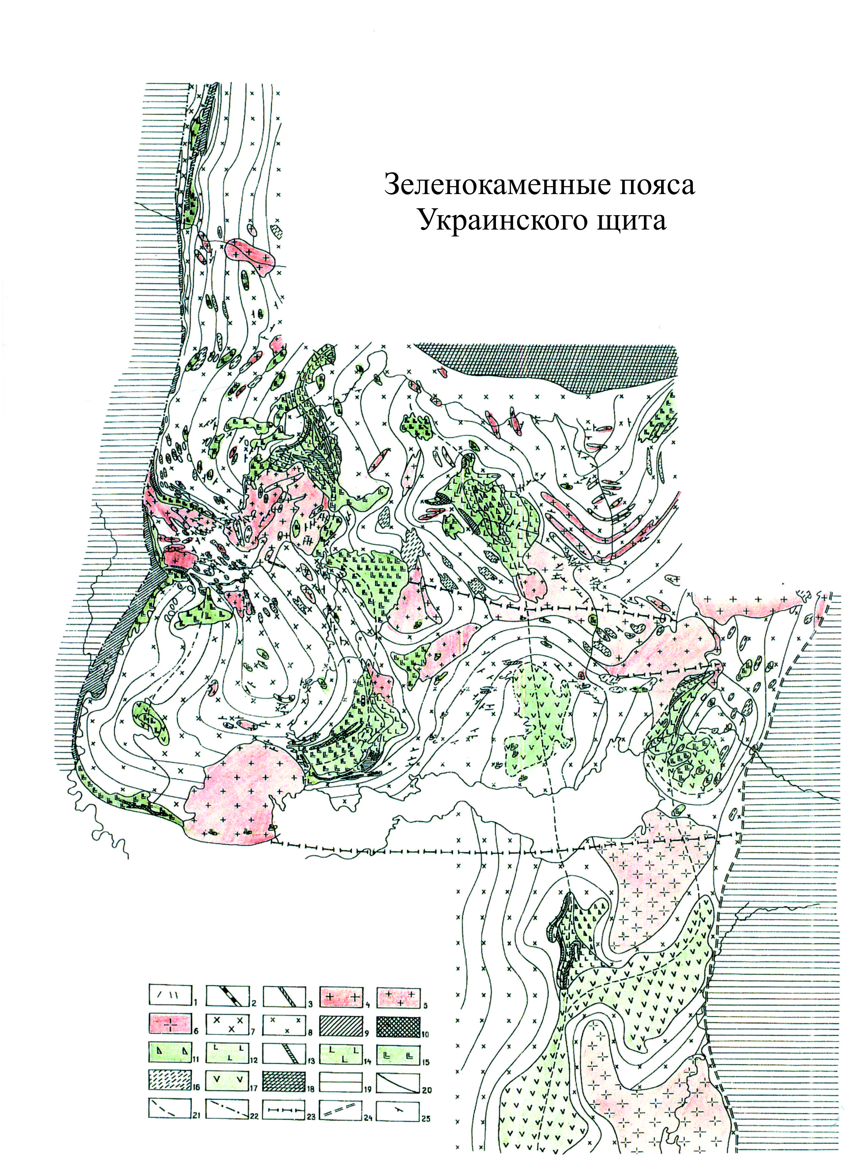

Slide 16
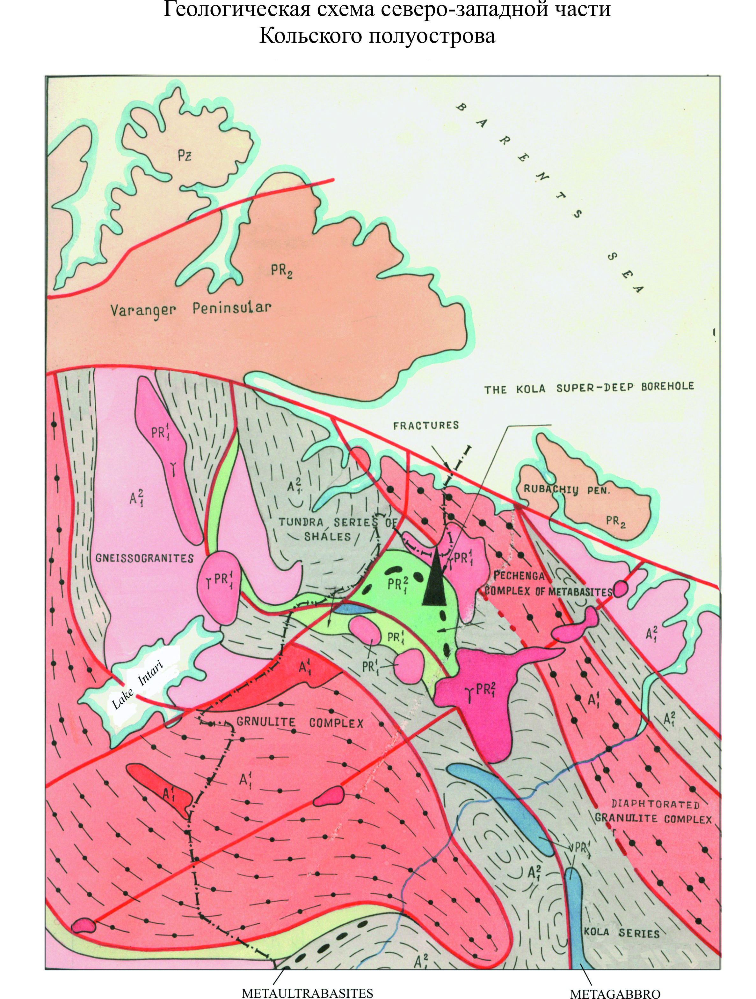

Slide 17
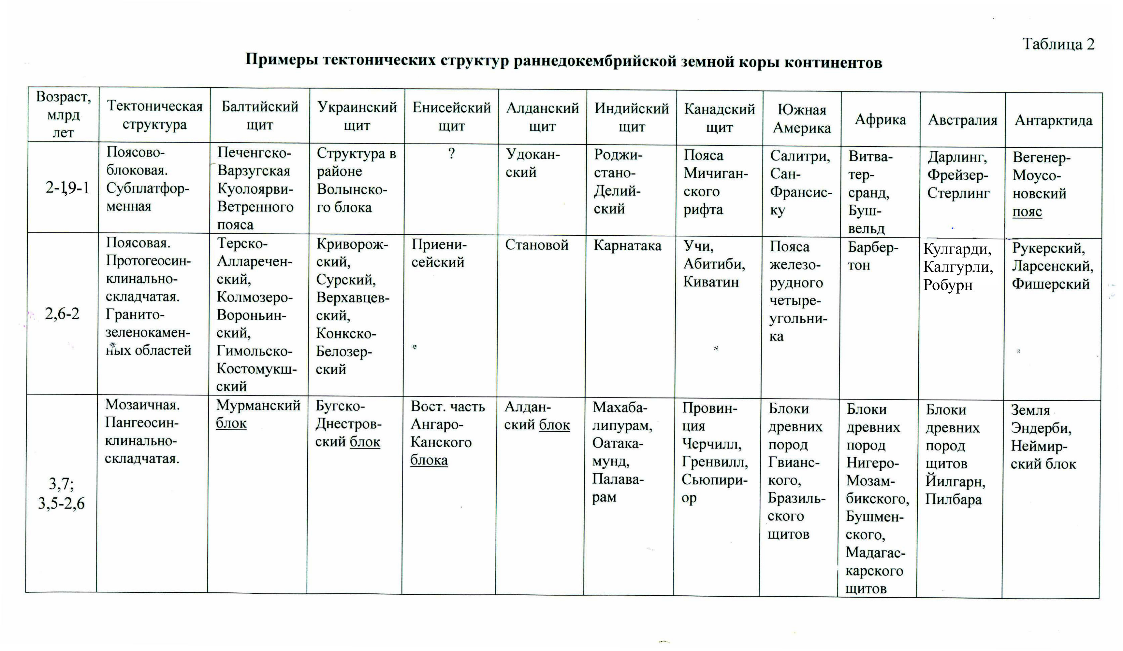

Slide 19
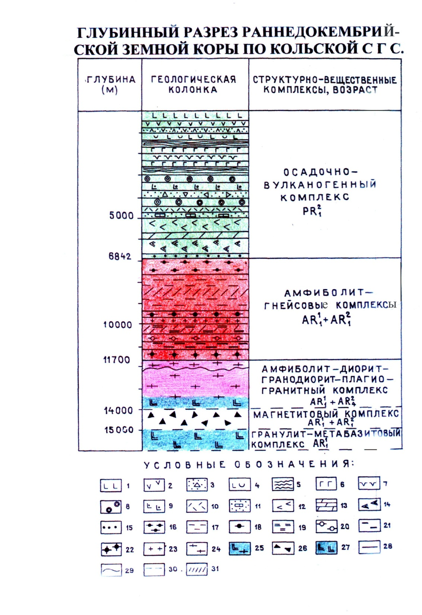

Slide 20
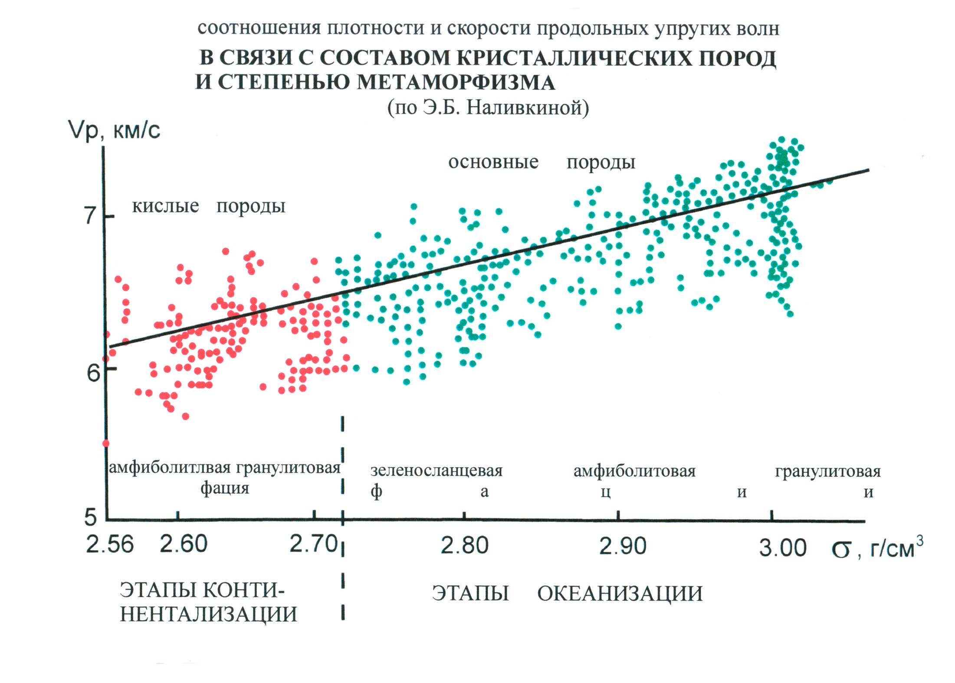

Slide 21
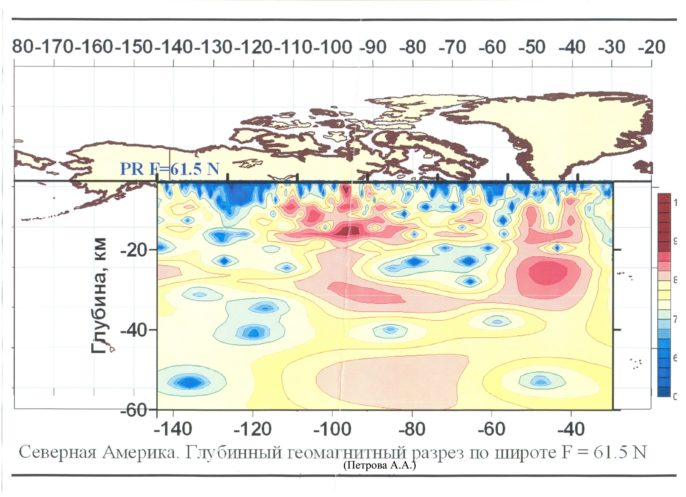

Slide 22
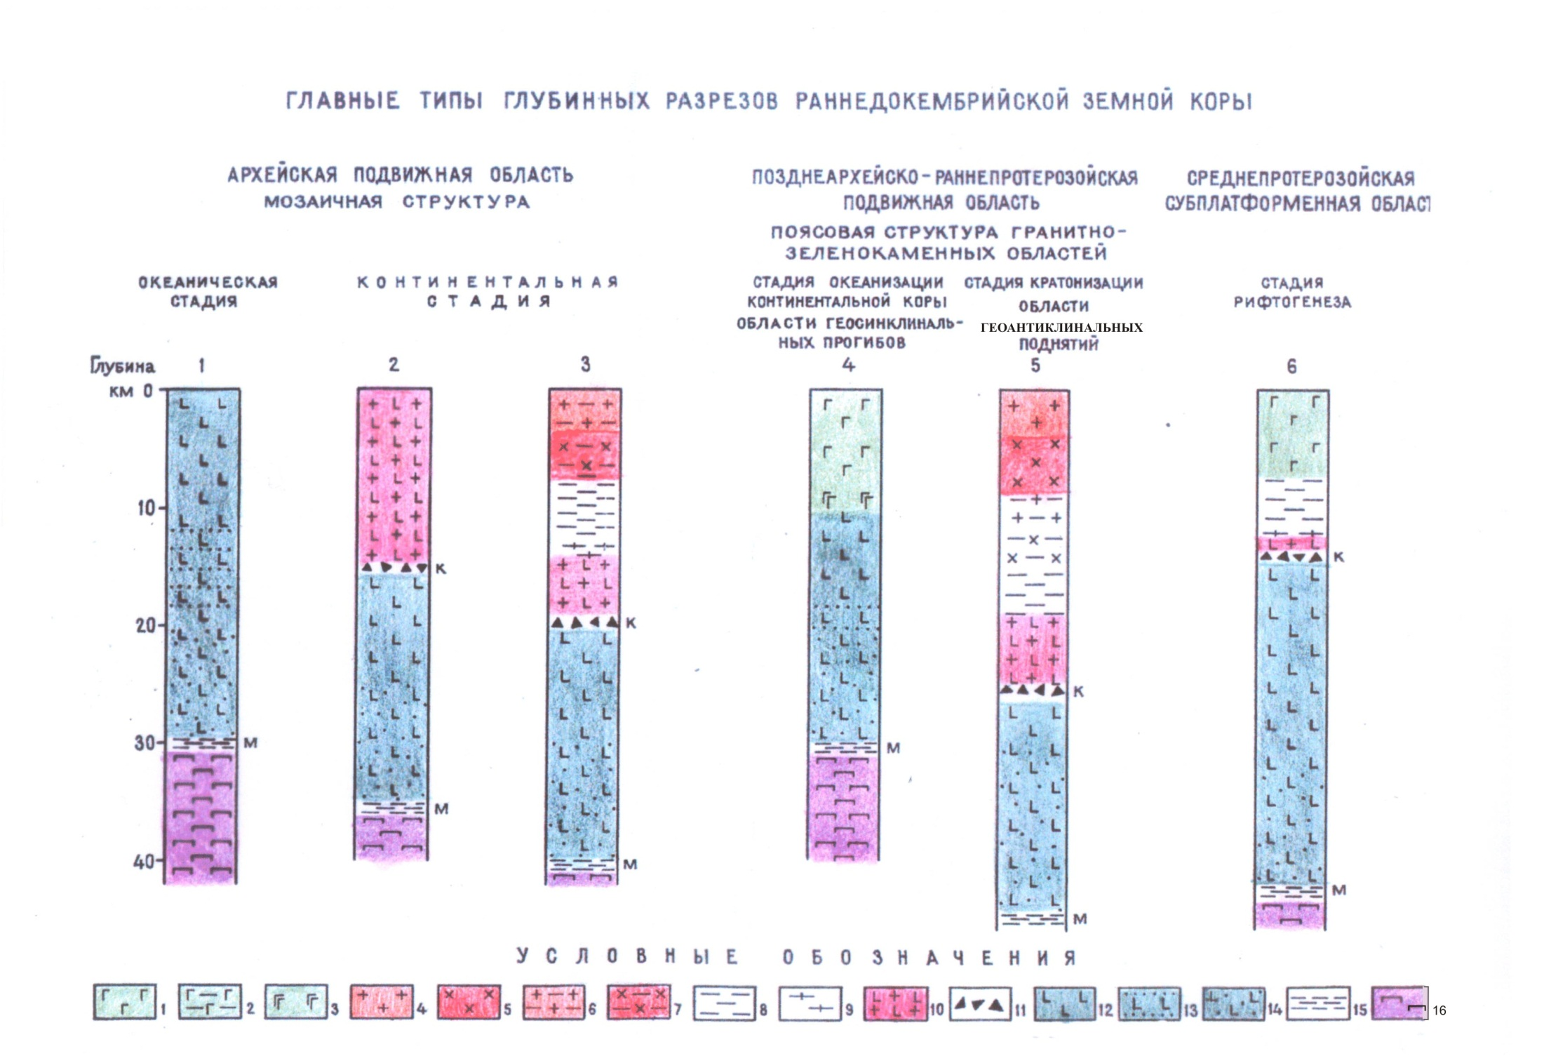

Slide 23
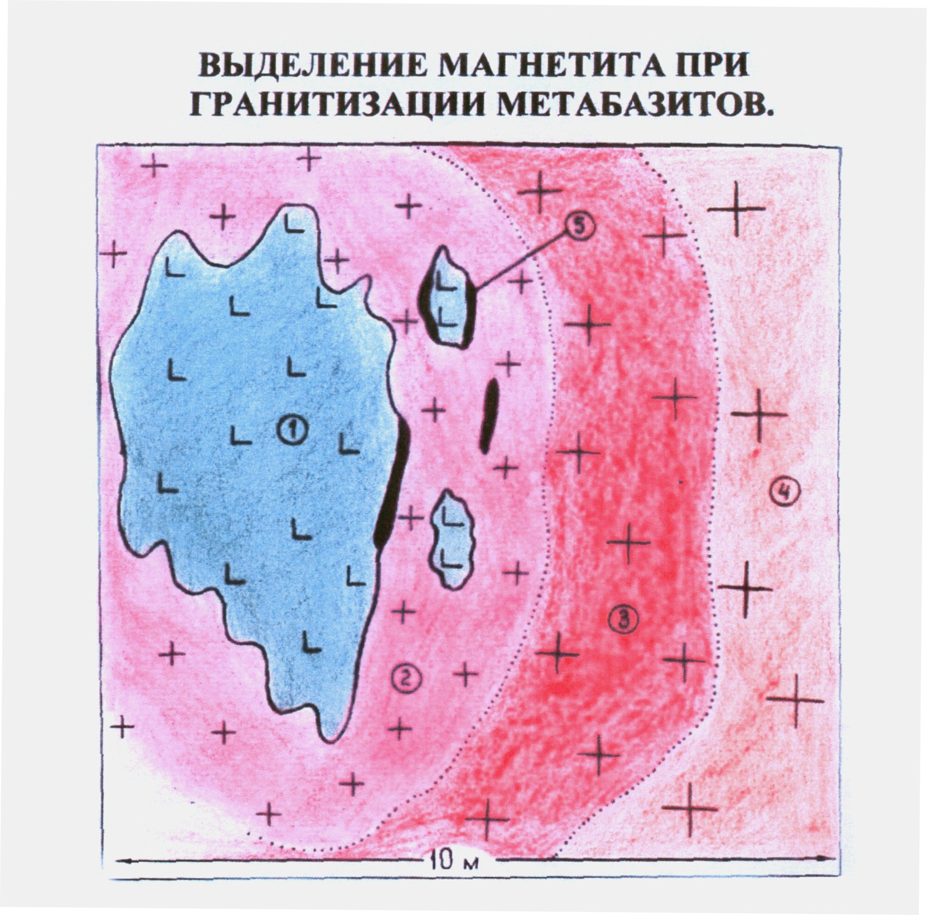

Slide 25
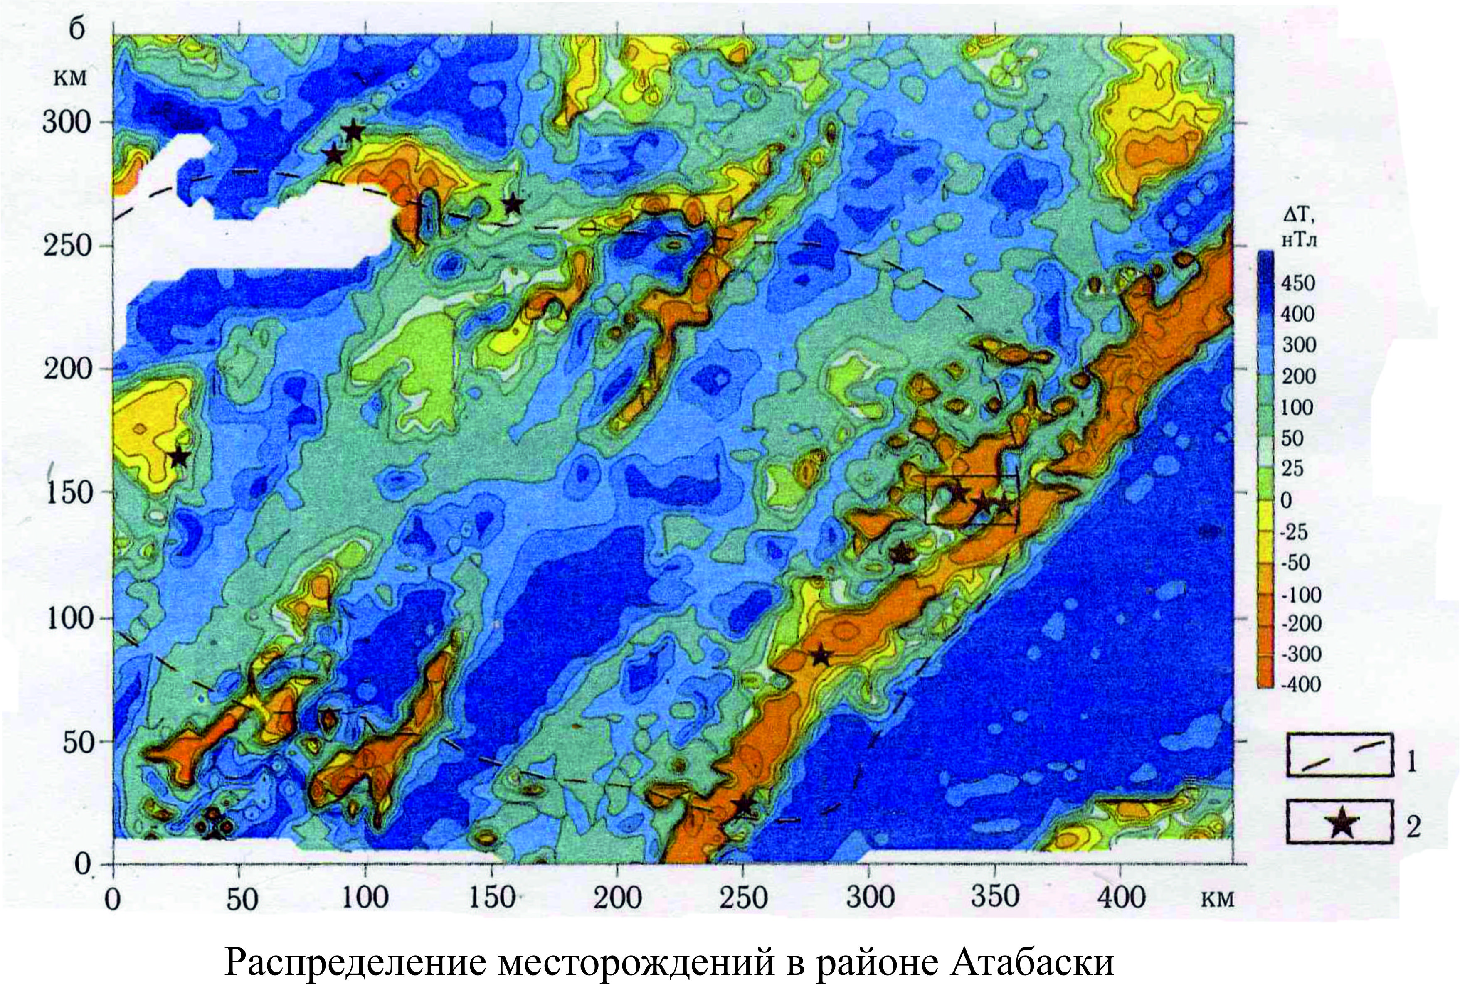

Slide 26
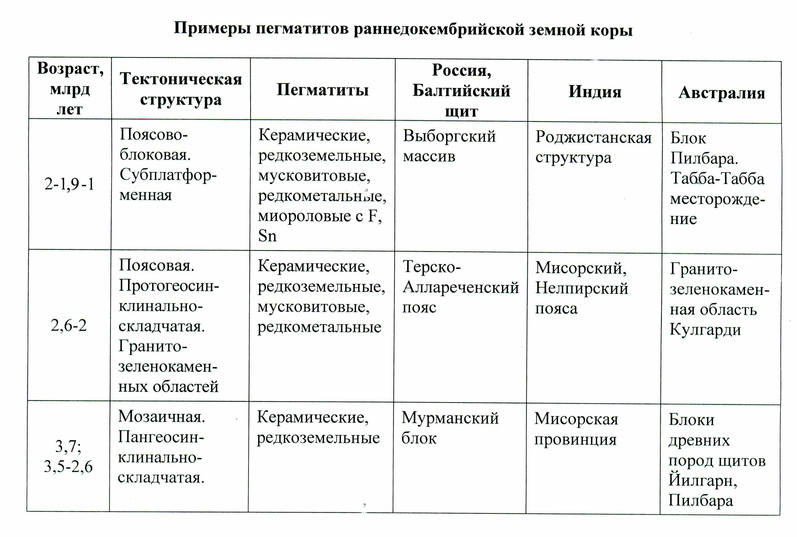

Slide 27
В интервале времени от 3,7-3,5-1 млрд лет в земной коре мозаичные тектонические структуры сменялись поясовыми, затем поясово-блоковыми. Распространенность формаций локализовалась, а их состав усложнялся, региональный метаморфизм уменьшался по интенсивности и усложнялся по характеру проявления. Глубинное строение земной коры усложнялось; обособились блоки существенно мафического и салического профиля; по границе гранулито-базитового и гранитного слоев выделена магнититовая зона. Рассеянное распределение оруденения сменилось поясовым, затем поясово-узловым. Главная масса оруденения тяготеет к границам стадий океанизации и континентализации во времени и к краевым частям крупных тектонических структур и окнам их сочленения в пространстве.

Slide 28
Концепция эволюции раннедокембрийской (3,7-3,5-1 млрд лет) земной коры является основой прогноза оруденения, определения глубинных геофизических параметров на вещественном уровне, корреляции тектонических структур, магматических и метаморфических образований раннедокембрийской земной коры различных континентов. Например, сделан прогноз о наличии в фундаменте Западно-Сибирской платформы нового гигантского железорудного бассейна типа КМА и Криворожья.

